Slide 1

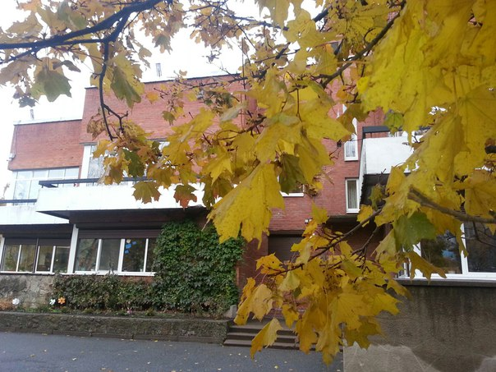
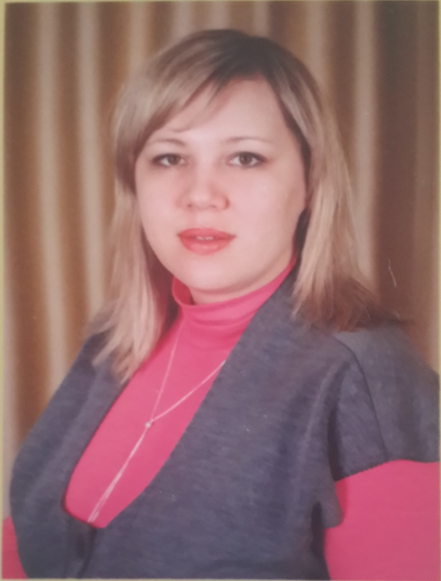
Государственное бюджетное образовательное учреждение
детский сад № 4 комбинированного вида
Кронштадтского района Санкт-Петербурга
Мастер-класс
«фитбол-гимнастика в ДОО»
Мое кредо:
«Жизнь требует движения. Ничто так не истощает и не разрушает человека, как длительное физическое бездействие»
Аристотель
Трифонова Анна Борисовна,
инструктор по физической культуре
1 квалификационной категории

Slide 2


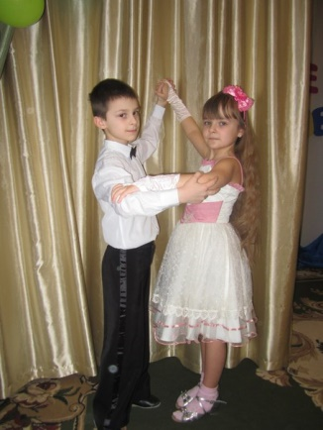
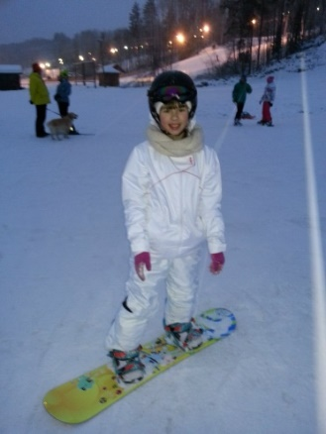
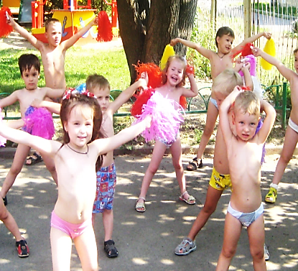
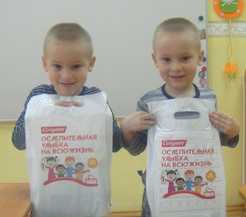
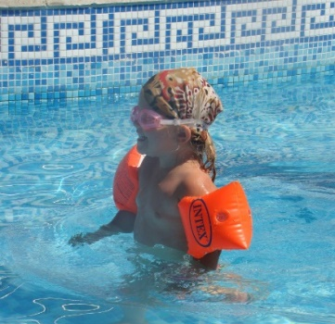
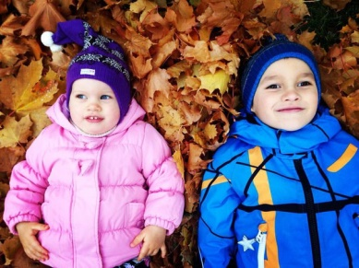
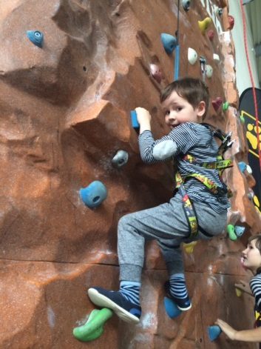
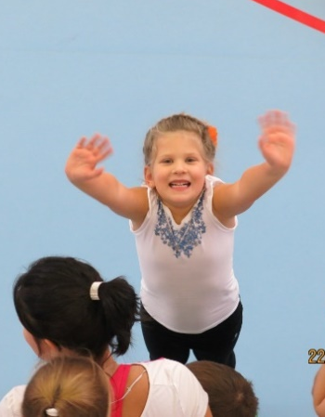
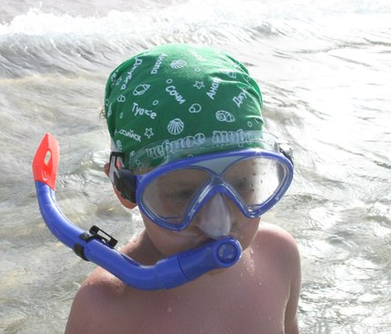
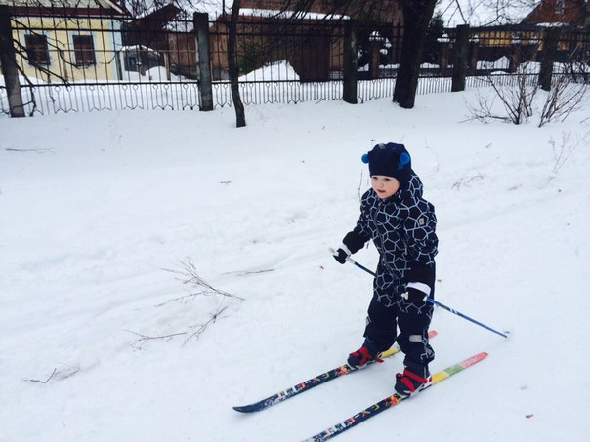
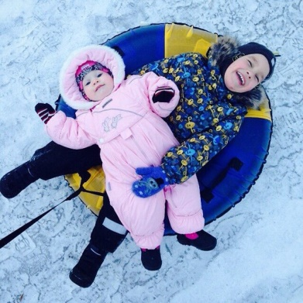
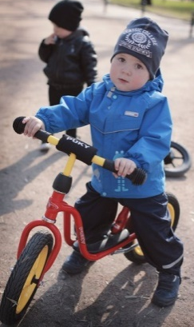
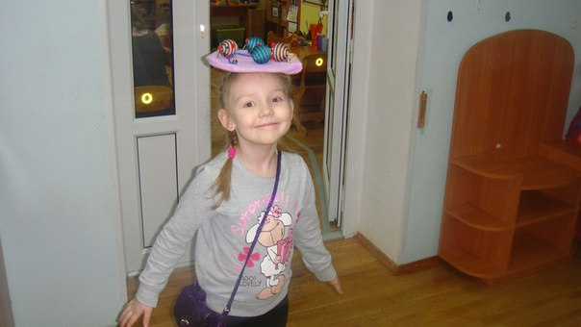
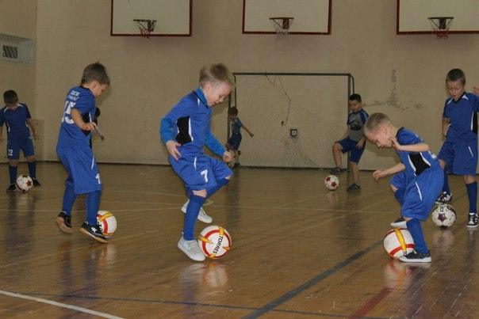
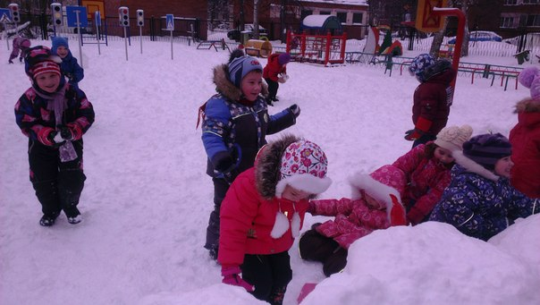
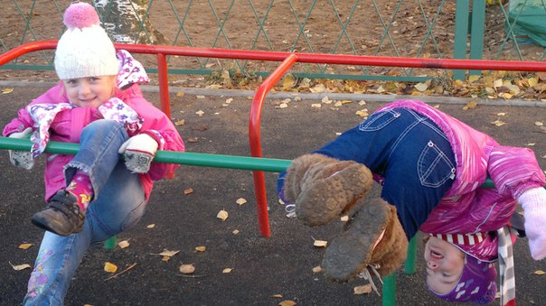
Мы такие разные…

Slide 3
Цель:
Передать опыт использования и оптимизации работы с фитболами на занятиях физкультурой в ДОО
Задачи:
• Расширять представления педагогов о фитболах и видах упражнений на фитболах, используемых для развития двигательной активности детей дошкольного возраста
• Расширять представления педагогов о различных формах использования фитбол-мяча.
• Формировать навык правильной посадки на фитболе.
• Формировать умения технически правильно выполнять простые двигательные упражнения на фитболах
Целевая группа мастер-класса:
Педагоги ДОО -10 человек.
Оборудование и материалы:
проектор, экран, мультимедийная презентация
коврики
мячи для занятий фитболом размером 65 см.
питьевая вода.
Место проведения - физкультурный зал.

Slide 4
Содержание работы | Ответственный
Приветствие. Создание эмоционально-положительного настроя на работу участников мастер-класса. Ознакомление участников с направлениями деятельности в рамках мастер -класса. Теоретическая часть Ознакомление направлениями в фитнесе: фитбол. Роль занятий фитболом для укрепления и сохранения здоровья детей и взрослых. Практическая часть Разминка под музыку. Основная часть: аэробная часть и упражнения на мяче. Игра « Придумай название к движению». Стато – динамические упражнения, использующие мяч в качестве упругого сопротивления. Упражнения на баланс и развитие силы крупных мышечных групп. Составление танца по мнемокартинкам. Подвижная игра «Бездомный заяц» Подведение итогов мастер-класса Рефлексия участников в форме анкетирования по актуальности тематики мастер -класса и качестве его проведения. | Трифонова А.Б. инструктор по физической культуре.

Slide 5

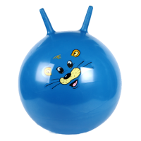
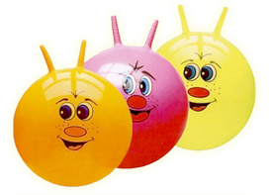
МОТИВАЦИОННО - КРЕАТИВНЫЕ
КОМПОНЕНТЫ ФИТБОЛА
Ф
ФАНТАЗИЯ БЕЗ ГРАНИЦ
И
ИНТЕРЕС К НОВОМУ
Т
ТВОРЧЕСТВО В ФИЗКУЛЬТУРЕ
Б
БОДРОСТЬ ДУХА
О
ОЗДОРОВЛЕНИЕ
Л
ЛЁГКОСТЬ ДВИЖЕНИЙ

Slide 6
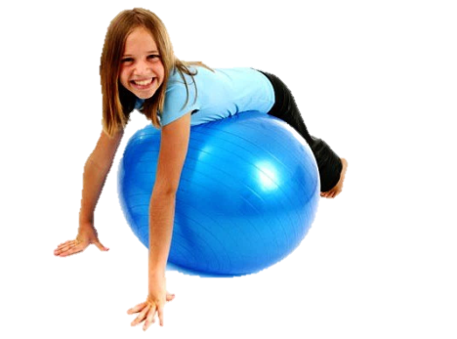
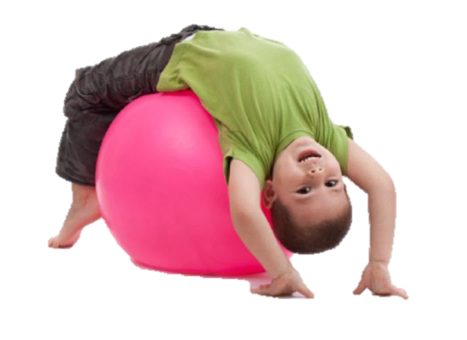
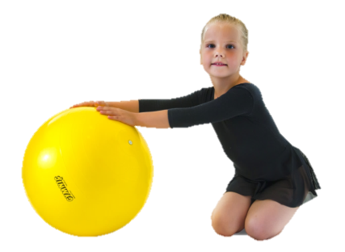
Занятия фитбол-гимнастикой
способствует:
профилактике и коррекции различных заболеваний (опорно - двигательного аппарата, болезней легких, внутренних органов и др.);
развивают двигательные способности (силу, координацию, гибкость, функции равновесия, вестибулярного аппарата);
способствуют развитию музыкально – ритмических, и творческих способностей.

Slide 7
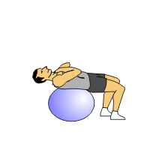
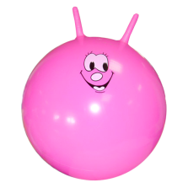
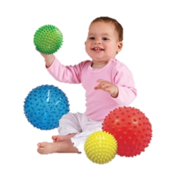
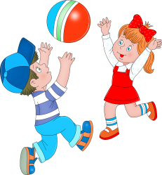
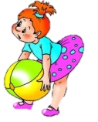
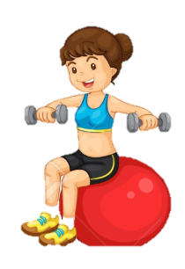
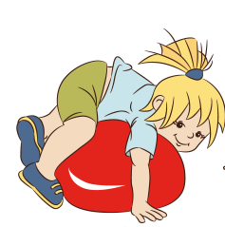
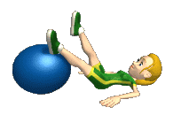
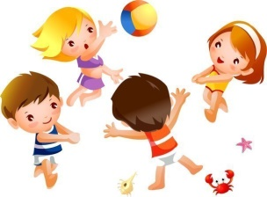
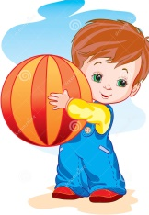
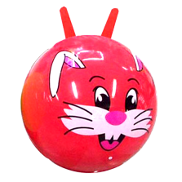
Классификация упражнений
с фитболом
мяч как опора
мяч как массажер
мяч как предмет
мяч как амортизатор, тренажер
упражнения с мячом
мяч как препятствие
мяч как ориентир
мяч как отягощение

Slide 8
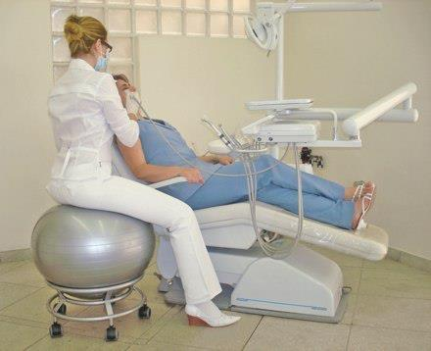
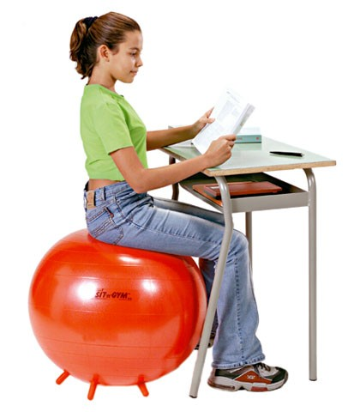
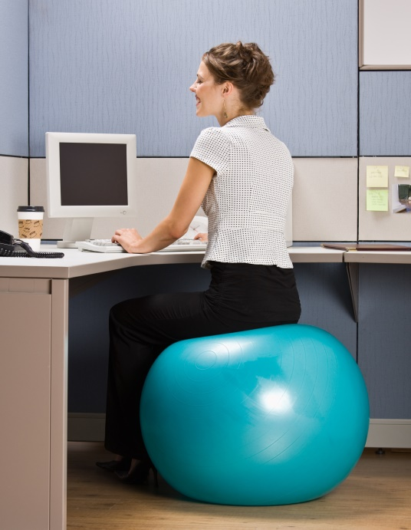
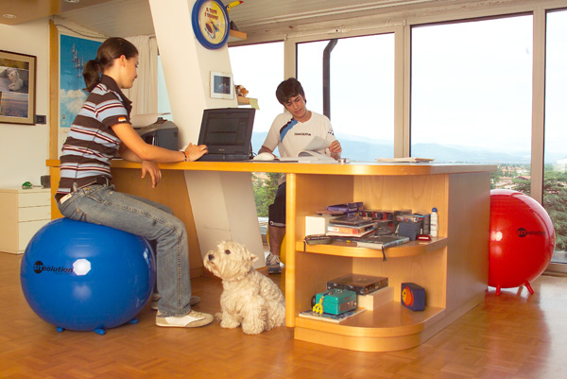
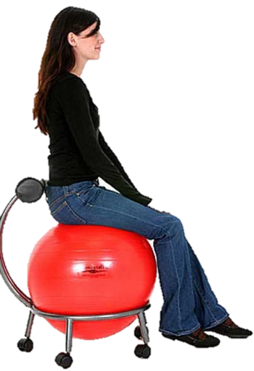
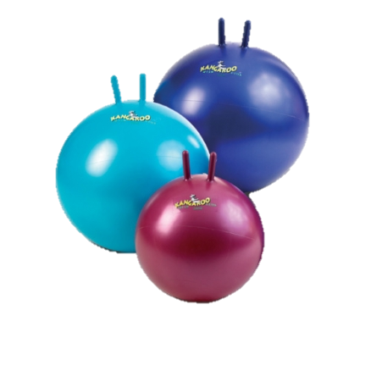

Slide 9
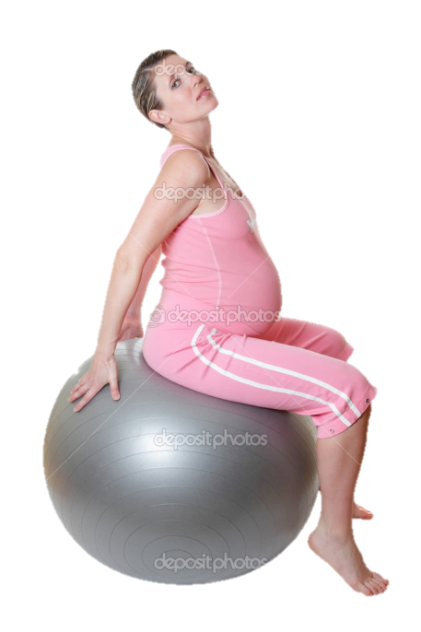
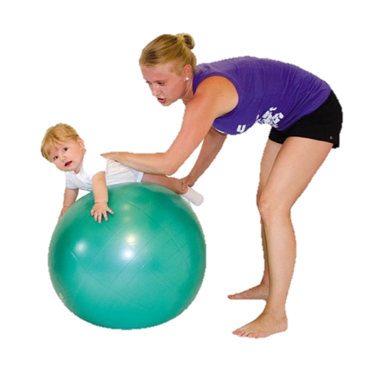
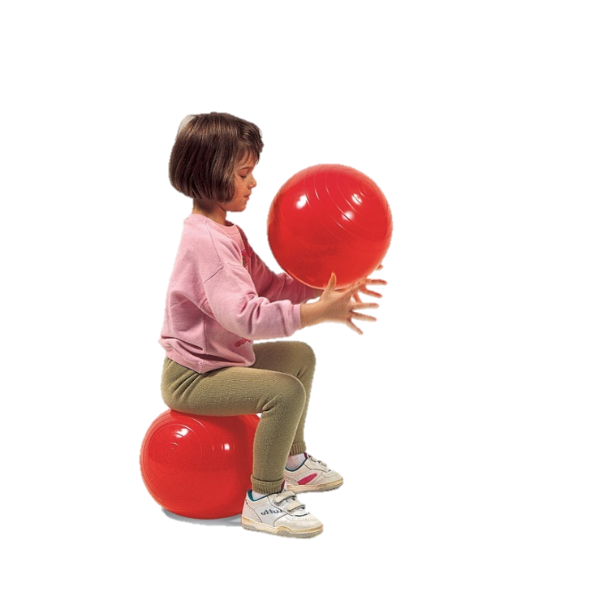
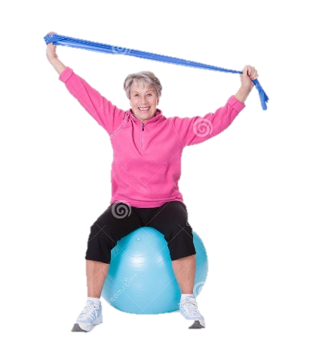
В любом возрасте
фитбол

Slide 10
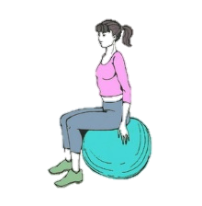
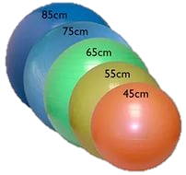
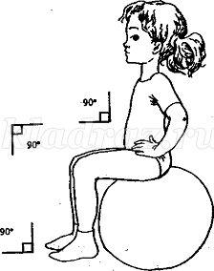
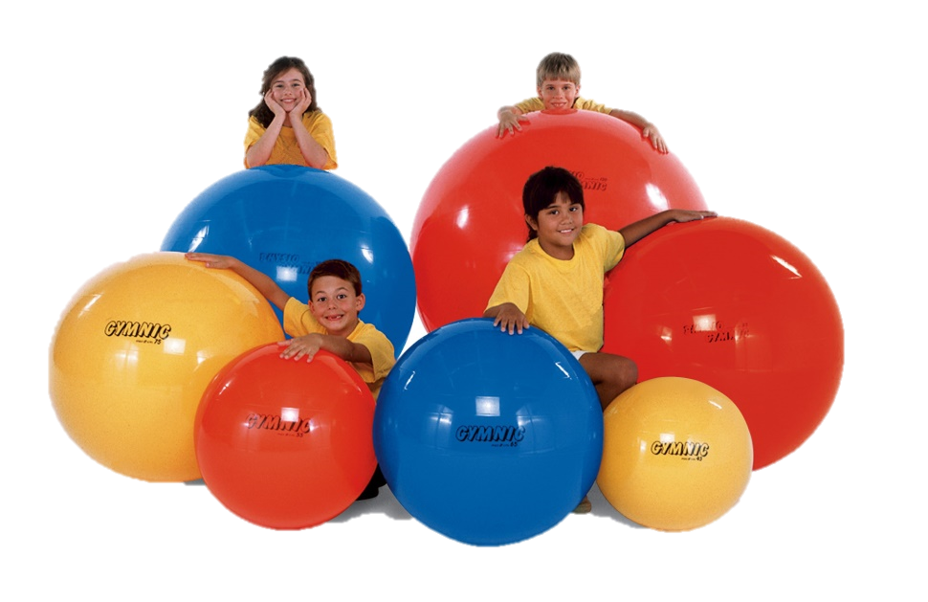
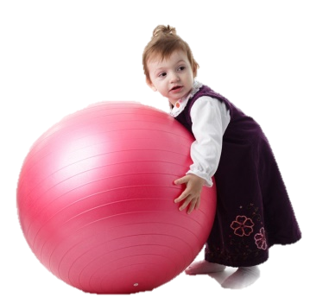
Как правильно подобрать фитбол

Slide 11
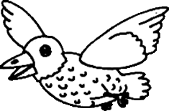


Птица
Исходное положение:
Сидя на мяче, ноги на ширине плеч, руки в стороны, взмахи руками вверх – вниз, лёгкое покачивание на мяче, ноги стоят на всей стопе.
Терапевтический эффект
Упражнение увеличивает подвижность в плечевых суставах и формирует навык правильной осанки.

Slide 12


Веточка
Исходное положение:
сидя на мяче, ноги на ширине плеч, руки вверх.
Наклоны в стороны, мяч не подвижен.
Терапевтический эффект.
Упражнение на боковые мышцы туловища.

Slide 13


качели
Исходное положение:
сидя на мяче, ноги на ширине плеч. Поочерёдные махи руками вперёд– назад.
Терапевтический эффект.
Упражнение увеличивает подвижность в плечевых суставах и формирует навык правильной осанки.

Slide 14


мостик
Исходное положение:
сидя перед мячиком, спиной опираясь на мяч, руки на поясе.
На 1-2 – колени выпрямляем, лёжа на спине на мяче, руки в стороны, голова назад, ноги на ширине ступни, таз приподнять.
На 3-4 – вернуться в и.п.
Терапевтический эффект:
Упражнение растягивает мышцы живота, грудной отдел позвоночника

Slide 15

крокодил
Исходное положение:
стоя на коленях за мячиком, руки на мяче.
На 1-8 – лёжа на мяче на животе, продвижение на руках вперёд, вытянутые ноги на мяче, спинка прямо.
На 1-8 – вернуться в и.п

Slide 16


кошечка
Исходное положение:
стоя на коленях, мяч перед собой.
На 1-2 – спинку округляем, мяч катится вперёд.
На 3-4 – спинку выпрямляем, мяч катим к себе.
Терапевтический эффект.
Упражнение формирует естественные физиологические изгибы, укрепляет мышцы брюшного пресса и тазового дна.

Slide 17


Slide 18





Игра
«Бездомный заяц»

Slide 19







Фотоотчет

Slide 20



